Slide 1



mıcrosoft azure az -900 fundamentals
MICROSOFT AZURE
1
Notes:
Microsoftun temel bulut sistemidir.
Bu eğitim sayesinde:
Azure ve Bulut bilişim konseptini öğreneceğiz.
Azure konseptini kavradıktan sonra AZure portalı üzerinden bu sistemi nasıl kullanacağımızı öğreneceğiz
AZ-900 Eğitimi Azure Administrator 104 Eğitimine hazırlık temel düzeyde bilgileri içeren bir eğitimdir.
AZ-104 administrator için altyapımızı geliştirmiş olacağız.

Slide 2

mıcrosoft azure az -900 fundamentals
MICROSOFT AZURE NEDIR?
Azure, esnek fiyatlandırma modeli ve ölçeklenebilir yapısı sayesinde küçük işletmelerden büyük şirketlere kadar birçok farklı büyüklükteki organizasyona uygun çözümler sunar.
Günümüzde Azure, bulut bilişim pazarında lider pozisyonlardan birine sahip olup, özellikle büyük ölçekli kurumsal müşterilere ve geliştiricilere geniş bir hizmet yelpazesi sunmaktadır.
2
Notes:
Genellikle Azure olarak adlandırılan Microsoft Azure, Microsoft’un temel bulut bilişim platformdur. Microsoft tarafından birçok IAAS, PAAS ve SAAS tabanlı servisin, kullandığın kadar öde de dahil bir çok ödeme seçeneği ile hizmet olarak sunulduğu Azure platformu, public cloud providerlar arasında AWS ve Google Cloud’la birlikte sektörün en önemli oyuncularından biridir. Ve bizler de sizlerin bu alandaki bilgi seviyesini yükseltmeyi amaçlıyoruz. Bu eğitim sizleri Azure konusunda önemli bir bilgi seviyesine getirmeye çalışmanın yanında, bu bilgi ve beceri seviyesini belgeleyebileceğiniz Az-900 yani Azure Fundamentals ve Az-104 yani Azure Administrator Associate sertifika sınavlarına da sizleri hazırlayacak. Azure dünyası çok geniş tüm alanda uzman olmak çok zor. Biz bu eğitimde genel olarak Azure a göz atacağız. Ve hangi alanda uzmanlaşmak istiyorsak o alanda uzmanlaşacağız. Yaptığınız işe uygun uzmanlık alanı seçmelisiniz. İster network, ister çözüm mimarlığı, ister veritabanı veya çözüm mimamarlığı öğrenmek için genel ve temel bilgilere ihtiyacımız var. AZ 900 de bu temeller var. Ama AZ 900 ü ben bitirdim artık Azure 'u tam olarak kullanırım diyemeyiz. AZ 104 administrator ise sistem yöneticilerinin kendi sistemlerini AZure a taşıyıp sistemi tam anlamıyla yönetmeleri için hazırlanmış bir platform.

Slide 3



3 büyük rakip
BU ÜÇ SAĞLAYICI, BULUT BILIŞIM PAZARINDA EN BÜYÜK PAYA SAHIP OLAN ŞIRKETLERDIR.
3

Slide 4
dünyadaki bulut sistemleri
Microsoft Azure: Microsoft'un bulut platformu Azure, hem hibrit bulut hem de tam bulut çözümleri sunar. Azure, özellikle işletmeler ve kurumsal kullanıcılar arasında popülerdir ve Microsoft ürünleriyle sıkı bir entegrasyona sahiptir.
4
Notes:
Microsoft Azure:
Microsoft Azure, işletmelerin bulut bilişim çözümlerine erişimini sağlayan güçlü bir platformdur. Esnek yapısı sayesinde sanal makineler, veritabanları, yapay zeka, IoT ve veri analitiği gibi birçok hizmet sunar. Azure, özellikle Microsoft ürünleri ile uyumluluğu sayesinde güçlü bir entegrasyon sağlar ve Windows tabanlı sistemler için ideal bir platform olarak öne çıkar. Azure'un en büyük avantajlarından biri, geniş küresel veri merkezi ağıdır. Ancak, kullanıcılar zaman zaman fiyatlandırma yapısının karmaşık olduğunu belirtebilirler ve bazı hizmetler diğer platformlara göre daha pahalı olabilir.

Slide 5
dünyadaki bulut sistemleri
Amazon Web Services (AWS): Amazon'un bulut bilişim platformu, dünya genelinde en büyük ve en yaygın bulut sağlayıcısıdır. AWS, depolama, hesaplama gücü, veritabanları ve diğer hizmetleri sunan geniş bir yelpazeye sahiptir.
5
Notes:
Amazon Web Services'in (AWS) kurulma fikri, Amazon’un kendi içindeki altyapı sorunlarını çözme arayışından ortaya çıkmıştır. 2000'li yılların başında, Amazon'un hızla büyüyen e-ticaret platformu, büyük bir teknoloji altyapısına ihtiyaç duyuyordu. Ancak, bu altyapının yönetimi ve genişletilmesi zorlu hale gelmeye başlamıştı. Şirketin yazılım geliştiricileri, sürekli olarak farklı projeler için sunucu ve veri depolama gibi altyapı kaynaklarına ihtiyaç duyuyorlardı. Bu süreç zaman alıcı ve verimsizdi.
Amazon Web Services (AWS):
AWS, bulut bilişim pazarında lider konumdadır ve geniş hizmet yelpazesi ile tanınır. AWS, dünya genelinde büyük bir müşteri kitlesine sahip olup, güvenilirlik, esneklik ve ölçeklenebilirlik açısından güçlüdür. AWS’in sunduğu hizmetler arasında depolama, veri tabanı, yapay zeka, büyük veri ve devOps araçları yer alır. AWS’in üstün yanı, çeşitli hizmet seçenekleri ve güçlü güvenlik özellikleridir. Ancak, yeni başlayanlar için AWS’in hizmet yapısının karmaşık olması ve maliyet yönetiminin zorlu olması, dezavantaj olarak görülebilir.

Slide 6
dünyadaki bulut sistemleri
Google Cloud Platform (GCP): Google Cloud, güçlü yapay zeka ve makine öğrenimi araçları ile tanınır. GCP, veri analitiği, uygulama geliştirme ve barındırma hizmetleri gibi birçok alanda hizmet sunar.
6
Notes:
Google Cloud Platform (GCP):
Google Cloud Platform, veri analitiği ve yapay zeka hizmetleri ile öne çıkar. GCP, Google’ın güçlü veri altyapısını kullanarak işletmelere makine öğrenimi, büyük veri ve veri analitiği gibi gelişmiş çözümler sunar. Platform, hızlı ve güvenilir performansıyla bilinir ve özellikle veri merkezli iş modelleri için tercih edilebilir. GCP'nin üstün yanlarından biri, dünya çapındaki veri merkezleri ve güçlü veri analitiği araçlarıdır. Ancak, diğer bulut sağlayıcılarına kıyasla hizmet seçenekleri daha sınırlı olabilir ve pazarda AWS ile Azure kadar yaygın değildir.

Slide 7
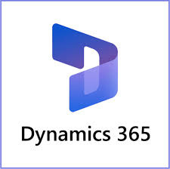



diğer mıcrosoft bulut hizmetleri
power platform
7
Notes:
Azure, Microsoft tarafından sunulan tek bulut hizmeti değil. Bunun yanında birkaç bulut hizmeti daha var ve bu bölümde bunlardan bahsedeceğiz.
Arkadaşlar Azure bilinenin aksine tek başına sadece bir bulut hizmeti değil. Azure aslında üst isimlendirme ve platformun ismidir. Microsoft dünyanın hemen hemen her yerinde kocaman veri merkezleri kuruyor buralarda binlerce sunucu, depolama hizmeti, network ve benzeri altyapılar barındırıyor. Sonrasında bu altyapıyı servisler aracılığyla bizim kullanımımıza sunuyor. Örneğin bizler sanal makine yaratıp, veri depolayıp, sql hizmeti alıyoruz. bu ve benzeri yüzlerce servisi kullanarak ihtiyaçlarımızı gideriyoruz.

Slide 8
mıcrosoft 365
Office uygulamaları (Word, Excel, PowerPoint)
OneDrive
Exchange Online
SharePoint Online
Pazarın % 50 den fazlasına sahip
Microsoft Teams
8
Notes:
Eski adıyla Office 365 yeni adıyla microsoft 365 ürünü.
Office uygulamaları (Word, Excel, PowerPoint)
OneDrive
Exchange Online
SharePoint Online
Microsoft Teams uygulamaları çalışır. Firmalar bu hizmetleri kendisistemlerinde bulundurmak yerine microsofttan ihtiyaç duydukları yazılımları alarak daha az maliyetle kaynak tasarrufu yapabilmektedirler.

Slide 9
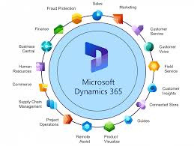
mıcrosoft Dynamics 365
Dynamics 365, bulut tabanlı bir iş uygulamaları platformudur
ERP (Kurumsal Kaynak Planlama) ve CRM (Müşteri İlişkileri Yönetimi) gibi iş süreçleri yönetilir
Müşteri yönetimi, satış, pazarlama, finans, operasyon ve insan kaynakları gibi birçok alanda işletmeler için bulut çözümleri sunar.
9
Notes:
Dynamics 365, bulut tabanlı bir iş uygulamaları platformudur.
ERP (Kurumsal Kaynak Planlama) ve CRM (Müşteri İlişkileri Yönetimi) gibi iş süreçleri yönetilir
Müşteri yönetimi, satış, pazarlama, finans, operasyon ve insan kaynakları gibi birçok alanda işletmeler için bulut çözümleri sunar.

Slide 10
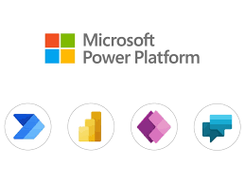
Microsoft Power Platform
Power Platform, veri analitiği, uygulama geliştirme ve iş süreçlerini otomatikleştirme için kullanılan bulut tabanlı bir platformdur.
Power BI (veri analizi), PowerApps (uygulama geliştirme) ve Power Automate (iş akışlarını otomatikleştirme) gibi araçlar içerir.
Power Platform, dört ana bileşen sunar ve bu bileşenler, teknik bilgisi sınırlı olan kullanıcıların bile uygulamalar geliştirmesine, veri analizi yapmasına ve süreçleri otomatikleştirmesine olanak tanır.
10
Notes:
Microsoft Power Platform’un Bileşenleri:
Power BI:
Power BI, veri analitiği ve iş zekası (BI) aracıdır. Kullanıcılar, bu araç ile farklı veri kaynaklarından veri çekebilir, analiz edebilir ve görselleştirebilir. Verilerle anlamlı raporlar ve etkileşimli panolar oluşturularak, karar verme süreçlerine destek sağlanır.
Kullanım alanları: İş raporlaması, veri analitiği, performans göstergelerini takip etme.
Power Apps:
Power Apps, kullanıcıların teknik bilgiye ihtiyaç duymadan özel iş uygulamaları geliştirebileceği bir platformdur. Sürükle ve bırak arayüzü sayesinde mobil ve web uygulamaları hızlı bir şekilde tasarlanabilir.
Kullanım alanları: İşletme ihtiyaçlarına özel uygulamalar geliştirme, iş süreçlerini dijitalleştirme.
Power Automate:
Power Automate, iş süreçlerini otomatikleştirmek için kullanılır. Kullanıcılar, manuel ve tekrarlayan görevleri otomatik hale getirerek verimliliği artırabilirler. E-posta gönderme, bildirimler oluşturma, veri senkronizasyonu gibi işlemleri basit bir şekilde otomatikleştirebilir.
Kullanım alanları: İş süreçlerini otomatikleştirme, rutin görevleri yönetme, zaman kazandırma.
Power Virtual Agents:
Power Virtual Agents, teknik bilgiye ihtiyaç duymadan kullanıcıların kendi sanal asistanlarını (chatbot) oluşturmasını sağlayan bir platformdur. Müşteri destek hizmetleri, iç iletişim süreçleri gibi alanlarda kullanılmak üzere chatbot'lar oluşturulabilir.
Kullanım alanları: Otomatik müşteri hizmetleri, dahili soru-cevap sistemleri, etkileşimli rehberlik sistemleri.

Slide 11
gıthub
Yazılım geliştiricileri ve projeleri için popüler bir kaynak kodu yönetim ve işbirliği platformudur.
Git versiyon kontrol sistemini bulut ortamında sunarak, geliştiricilerin kodlarını depolamalarına, yönetmelerine, üzerinde işbirliği yapmalarına ve projelerini takip etmelerine olanak tanır.
GitHub, modern yazılım geliştirme dünyasında işbirliği, versiyon kontrolü ve açık kaynak projeler için en önemli araçlardan biridir.
Microsoft'un 2018 yılında GitHub'ı satın aldı
11
Notes:
Yazılım geliştiricileri ve projeleri için popüler bir kaynak kodu yönetim ve işbirliği platformudur.
GitHub, modern yazılım geliştirme dünyasında işbirliği, versiyon kontrolü ve açık kaynak projeler için en önemli araçlardan biridir.
Git versiyon kontrol sistemini bulut ortamında sunarak, geliştiricilerin kodlarını depolamalarına, yönetmelerine, üzerinde işbirliği yapmalarına ve projelerini takip etmelerine olanak tanır.

Slide 12
azure tarihçesi
kuruluş süreci
2008 Windows Azure olarak başladı
1 Şubat 2010'da ticari olarak piyasaya sürüldü.
İlk başlarda sadece Windows tabanlı bulut altyapısı, depolama, SQL veri tabanı ve massage gibi temel bulut hizmetleri barındırıyordu.
12
Notes:
Bu bölümde bulut tarihinde ufak bir yolculuğa çıkacağız.
Azure’un bugünlere nasıl geldiğine kısaca bakacağız.
2000 li yılların başında Önceden küçük şirketlerde sunucu alınıp ağ kablusyla diğer clientlar ona bağlanırdı. Örnek vermek gerekirse muhasebe programı sunucuya kurulurdu. Yeni kullanıcı geldikçe ona yeni bilgisayar verilip ihtiyacı giderilirdi. Yeni sunucuya ihtiyaç oldukça her uygulama için ayrı bir server kurulurdu. Bu da şirket büyüdükçe maliyet açısından sorun olmaya başladı. Bİr muhasebe programı için koskoca server kuruluyordu, lisanslar alınıyordu, ram ve disk israfı oluyordu.
2000 li yıllarda sanallaştırma konusu gündeme geldi. SAnallaştırma konusu 2000 yıllarda BAŞLADI. Fiziksel makina üzerine sanallaştırma yazılımı kuralarak süreç kolaylaştırılacağı düşünüldü.

Slide 13
azure tarihçesi
büyüme ve gelişim süreci
2012'de IaaS (Infrastructure as a Service) hizmetleri eklendi,
2015'te Microsoft Azure, bulut pazarında AWS ve Google Cloud gibi rakiplerle rekabet etti
Microsoft, 2014 yılında platformun adını "Microsoft Azure" olarak değiştirdi
13
Notes:
2012'de IaaS (Infrastructure as a Service) hizmetleri eklendi
2015'te Microsoft Azure, bulut pazarında AWS ve Google Cloud gibi rakiplerle rekabet etti.
Microsoft, 2014 yılında platformun adını "Microsoft Azure" olarak değiştirdi
özellikle pandemi döneminde hızla büyüdü ve uzaktan çalışma çözümleri için büyük bir rol oynadı.
dünya çapında veri merkezlerini artırarak, farklı bölgelerde düşük gecikmeli hizmet sunma yeteneğini genişletti.
2021'de Microsoft, Azure'un küresel olarak en büyük ikinci bulut sağlayıcısı olduğunu açıkladı.

Slide 14
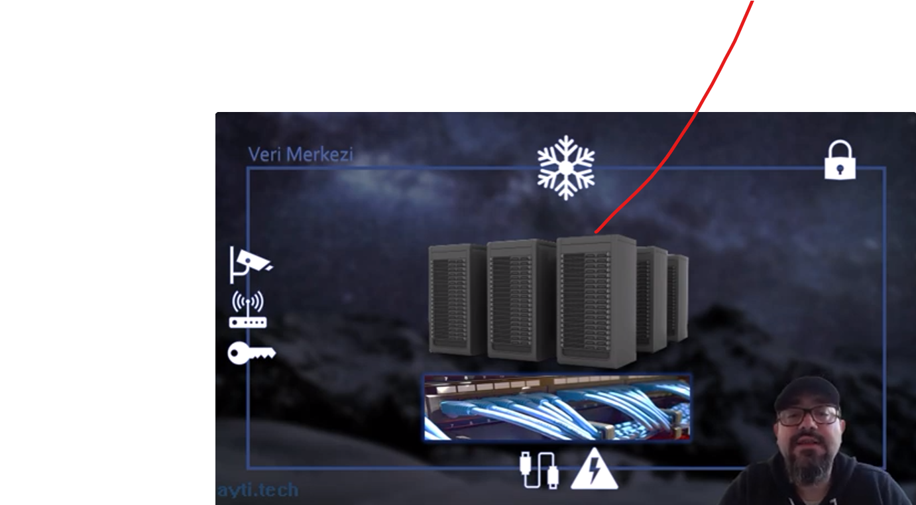
azure tarihçesi
SİSTEM ODASI MALİYETİ
Mail sunucusu,
Anında mesajlaşma sunucusu
Dosya sunucusu
Planlama Sunucusu
Muhasebe Sunucusu
Web Sunucusu
Veritabanı Sunucusu
Yazıcı Sunucusu
Ve bunların Lisansları
14
Notes:
Eski yapıdayen yani sanallaştırma veya bulut mimarisi yokken bir firma altyapı kurmak istediğinde
Şu aşağıdaki sunucuları tesis etmek zorundaydı.
MAil sunucusu,
Anında mesajlaşma sunucusu
Dosya sunucusu
Planlama Sunucusu
Muhasebe Sunucusu
Web Sunucusu
Veritabanı Sunucusu
Yazıcı Sunucusunu
Tüm bu sunucuları ayrı ayrı lisansları ile kurmak zorundaydık. Yeni bir sunucuya ihtiyaç olduğunda ilgili firmadan sipariş verip gelmesini bekliyorduk. Sonra bunların kurulumları vs çok zaman alıyordu.
Bu durum firmalara çok zaman ve malyet kaybına neden oluyordu.

Slide 15
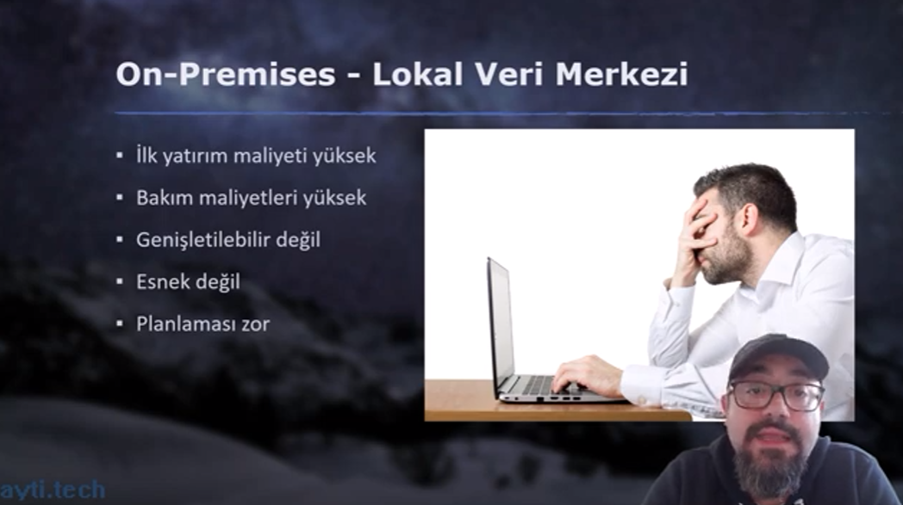
azure tarihçesi
15
Notes:
Zamanla sistem odasındaki mevcut sunucuların esnek kullanılabilmesi ihtiyacı daha da belirginleşti.
Bazı firmalar sanallaştırmanın avantajlarının farkına vararak neden herkes ayrı ayrı sistem odası kuruyor ve bu kadar maliyete katlanıyoruz dediler.
Bazı firmalar veri merkezlerini kiralayıp oradaki fiziksel makinaları uzaktan kullanmaya başladılar. Co-location olarak adlandırıldı.
Sonra veri merkezleri her firma için sanal makineler kurup onların ihityacına cevap verecek çözümler buldular.

Slide 16
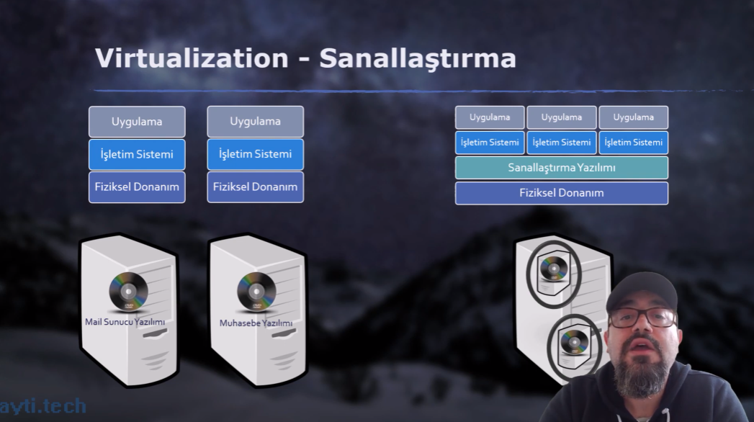
azure tarihçesi
ya Geçiş
16
Notes:
SAnallaştırma ihtiyacı artık fiziksel kurulumlar çok zaman aldığı için hantal gelmeye başladı.
Örneğin bir şirketin yazılım departmanı bir proje üzerinde çalışacak ve geçici sunucuya ihtiyacı var. Bir aylık proje ve çalışma yarın başlayacak eski yapıda sunucuların sipariş verilmesi, kurulması ve gereksiz fazla kapasite kullanımı ve kullanım sonrasında bu cihazların ikinci el olarak satılması gerekti. Sonra bir ay sonra yeni bir proje ortaya çıktı aynı süreç yeniden başladı.
YAda başla bir örnek verelim mesela trendyolu yönetiyoruz. 11 KAsım indirim döneminde şnanılmaz sitemize ziyaretçi geliyor. MEvcut sunucu yetersiz bu sunucunun anlık talebe göre artırılması veya azaltılması lazım. Eski fiziksel yapıda bunu yapmak imkansız.

Slide 17
azure tarihçesi
son süreç
İlk başlarda sadece windows ürünleri üzerinde çalışıyordu.
Her dilin ve her framework ün desteklendiği IaaS, SaaS ve PaaS platformu oluşturuldu.
2021'de Microsoft, Azure'un küresel olarak en büyük ikinci bulut sağlayıcısı olduğunu açıkladı.
17

Slide 18

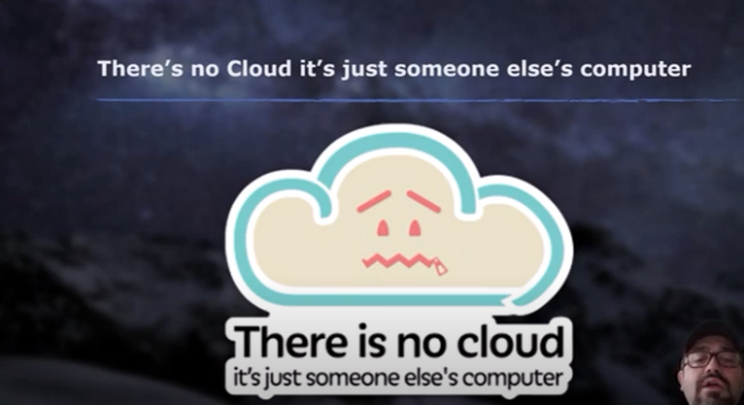
bulut mımarisi
On Premises
Sistem Odası
IaaS
Infrastructure as a Service
PaaS
Platform as a Service
Saas
Service as a Service
18
Notes:
Bu bölümde hızlıca kaldığımız yerden devam ediyoruz ve Cloud yani Bulut nedir sorusunu bir cevap bulmak adına IaaS, PaaS ve SaaS kavramlarını inceliyoruz.
Bu yapıya Cloud diyoruz. Bu cloud yapısı 4 farklı kategoriye ayrılmıştır. Uzaktan veri merkezine ulaşıp oradan sanal makinelere bağlanıp ihtiyaçlarımızı gideriyoruz.

Slide 19
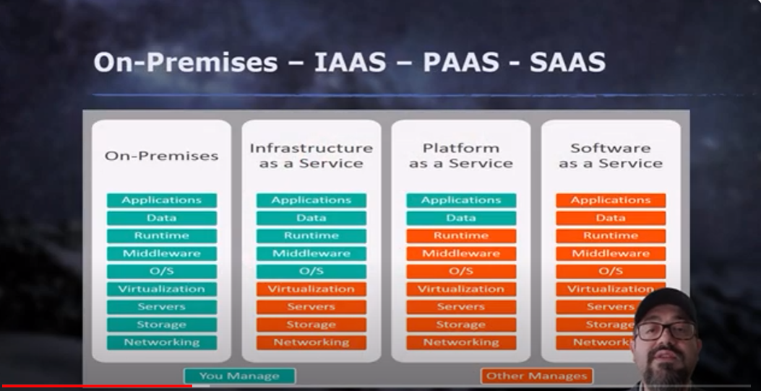
CLOud computıng
19
Notes:
Burada yeşil olanlar her firmaın kendi sorumlu olduğu ve kendi yönettiği sistemlerken, turuncu olanlar ise bize bulut sistemi hizmeti sunan firmaları temsil ediyor.
En soldaki on premises eski sistem odalarında her firmanın kendi sahip olduğu ve herşeyi firmanın kendisinin yaptığı yapı arkadaşlar.
IaaS Insfructare yani altyapının bize hizmet olarak sunulduğu sistemler. Yani sadece bize altyapı sağlıyorlar.
PaaS ise Platform As a Service olarak sunucu yönetimi de bulut hizmetini veren firmada biz sadece o sunucuların üzerine uygulama kuruyoruz. Ve uygulamaları yönetiyoruz.
SaaS Software as a service ise yazılımın servis olarak sunulması. Buna örnek vermek gerekirse hotmail.
Şirkete ihtiyacımız olan Muhasebe programını nasıl bu 4 farklı yapı üzerinde kurabildiğimizi anlatalım.

Slide 20
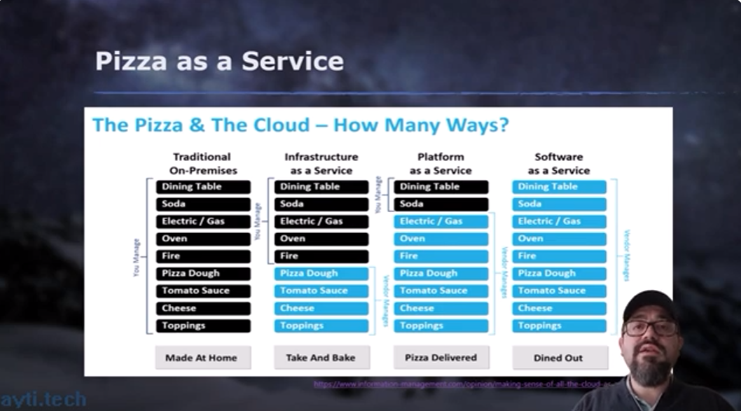
Pizza ÖRNEĞi
20
Notes:
KAfalar karıştıysa bunu pizza örneği ile anlatalım.
On premises: KArnımız acıktı pizza yemek istedik. Mutafa girdik un yağ şeker kullanarak pizza jhamuru yaptık. Pizzanın içini hazırladık. Fırına verdik. Pizza pişerken masayı hazırladık. Afiyetle yedik. Sonra tabakları kaldırdık ve bulaşık yıkadık ve masayı temizledik.
IaaS: Canımız pizza ççekti ama pizza yapmayı bilmiyoruz. MArketten dondurulmuş pizzayı aldık ve eve gelip Fırına verdik. Pizza pişerken masayı hazırladık. Afiyetle yedik. Sonra tabakları kaldırdık ve bulaşık yıkadık ve masayı temizledik.
PaaS: Yemek sepeitinden sipariş verdiniz size düşen masayı hazırlamak ve sonra temilemek. Pizza ile hiç uğraşmadınız.
SaaS: Canımız pizza çekti direk restoranta gittik hiçbir şeye karışmadık afiyetle yedik ve eve döndük.
İşte pizza örneğide olduğu gibi hangisi bizim için olaysa veya hangisi pratikse o yolu seçtik. Belki b,ir pizzayı evde yapmak kolay gelebilir. Ama Aynı anda 20 tane pizza pişirip evde misafirlerimize ikram etmeğe kalktığımızda diğer alternatifleri düşünürüz. İşte firmalarda hem maliyet hem zaman hemde sürecin hızlı kesintisiz yürüyebilmesi için bu bulut sistemlerine ilgi duyar oldular 2000 li yılların başlarından itibaren.

Slide 21
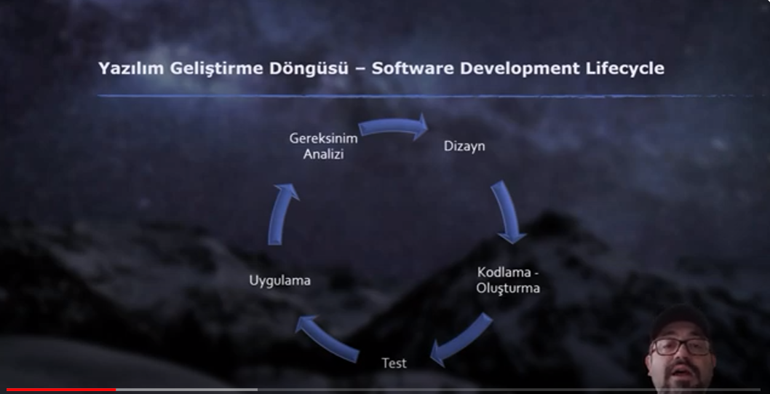
yazılım geliştirme döngüsü
21
Notes:
Klasik yazılım Geliştirme Döngüsü:
Önceki bölümlerde bulut bilişimi oluşturan temel konseptlerin üzerinden geçerek pekiştirdik. Bu bölümden itibaren ise işin yazılım geliştirme tarafındaki değişimlerine bir göz atacağız ve sadece bulutla alakalı olmayan, bunun yanında bu sektörün tamamında karşımıza çıkacak ve bir çözüm mimarı olarak bilmemizin elzem olduğu kavramları göreceğiz.
Bir yazılım projemiz var. Bu yazılım hangi süreçlerden geçiyor ona bakalım.
Gereksinim Analizi: Nasıl bir yazılıma ihitiyacımız var. Muhasebe yazılımı ihtiyacımız olsun mesela. Sadece yazılımda kayıtmı tutulacak, yoksa dışarıdan yazılıma veri mi girilecek, yoksa fatura kesme modülümü eklenecek. Yazılımda neler olacağı işte bu bölümde şablon haline getirilir.
Dizayn: Program arayüzü nasıl olacak, nasıl menüler olacak. İlk bölümdeki gereksinim analizindeki ihtiyaçlara göre dizayn edilecek.
Kodlama: Yazılım ekibi kod yazmaya ve programı oluşturmaya başlıyor.
Test: Bu aşamada başlangıçta Alfa testi ve yazılımın son aşamalarında artık kullanıma hazır hale geldiğinde beta testleri yapılmaktadır.
Yeni gereksinimler varsa gereksinim analizine dönülüyor ve ihtiyaç duyulan dizaynlar yapılıyor, kodlamalar kontrol ediliyor ve testler yeniden yapılıyor.

Slide 22
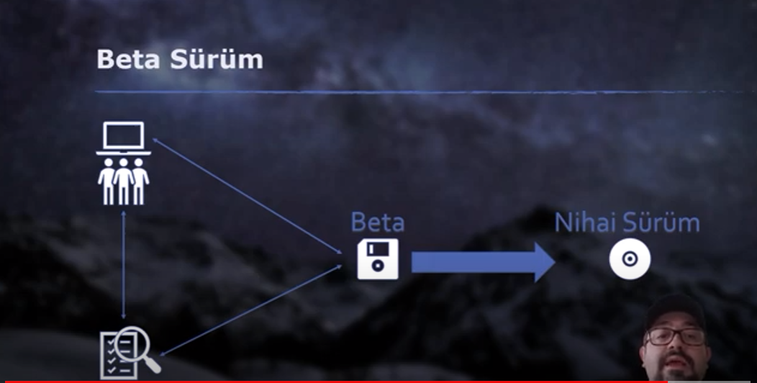
yazılım geliştirme döngüsü beta testleri
22
Notes:
Henüz hatalar bitmemiş ama neredeyse son aşamaya gelindiğinde müşterilerde sürece dahil edilerek onlardan gelecek geri dönüşlerde sürece dahil ediliyor. Ve nihai ürün elde ediliyor. Bir sonraki bölümde yazılım dağıtım sürecini anlatacağız.

Slide 23
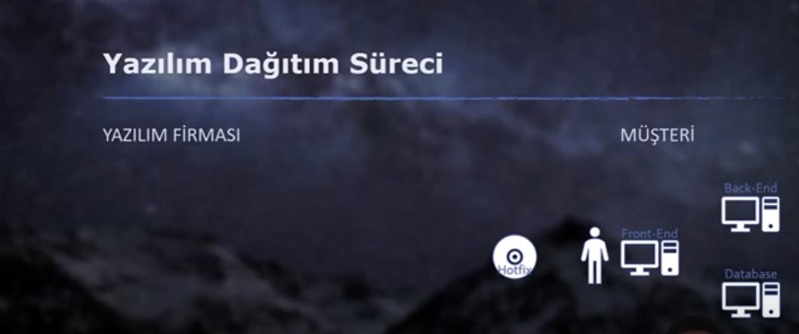
geleneksel yazılım dağıtım süreci
23
Notes:
Front end tarafında kullanucunın girdiği tüm veriler girilir. Sonra bu veriler back end tarafında işlenir.ve veri tabanı uygulamasına kayıt edilir.
Yazılı sorusu örneği ile anlatırsak yazılı kağıdı front end, çözümleri kağıt üzerinde yapmak back-end ve bulduğumuz cevabı cevap anahtarına kaydetmek ise veri tabanı gibi düsünülebilir.
Eski geleneksel yapıda bir sorun olduğunda müşteri programı yazan firmaya isteklerini ve sorunları belitritoyor. Programı yazan firmada onlardan bu istekleri alıp hotfix oluşturuyordu. Ek özellikler ise bir sonraki sürümde yayınlanıyordu.
Bu süreçte hem yazılım firması açısından hemde müşteri tarafından çok sıkıntılarla karşılaşılıyordu.
Gelin şimdi o sıkıntılara bir bakalım.

Slide 24
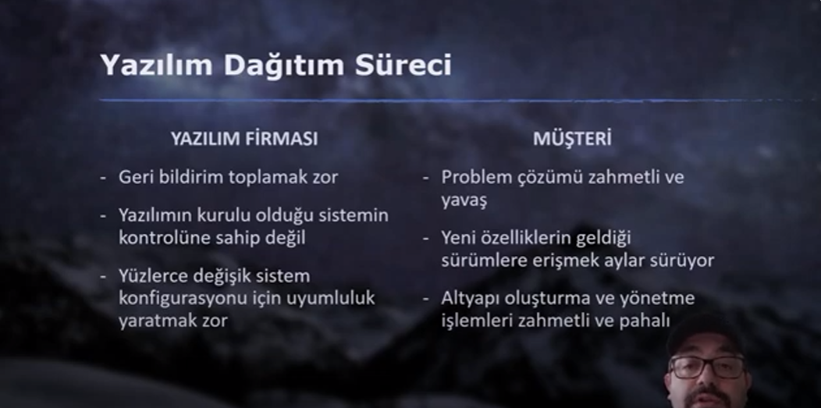
geleneksel yazılım dağıtım süreci ve karşılaşılan sorunlar
24

Slide 25
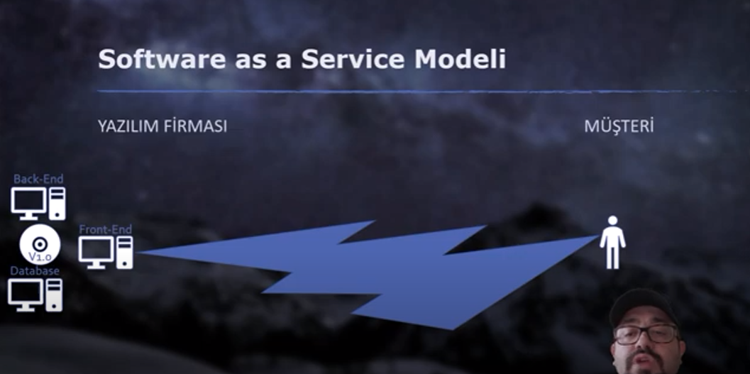
yazılımcılar için yeni bir model geliştirdiler
25
Notes:
Bu modelle esas değişiklik yazılımı yapan firma için geliştirilmiş oldu.
Yazılım firmaları artık her bir yazılım projesi için herşeyi en baştan planlamak yerine kiralama yolu ile sunuculara kurup çıkan yazılımı ağ üzerinden müşteri ile online paylaşmaya başladılar. Bu yazılım dönüsüne bu yeni olgu bize devops kavramını ortaya çıkarttı.
Bir şirketin ihtiyacı olan araç kiralaması gibi bir konu.

Slide 26
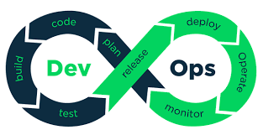
devops nedir?
DevOps, yazılım geliştirme (Development) ve BT operasyonlarını (Operations) birleştiren bir yaklaşımdır.
26
Notes:
DevOps, yazılım geliştirme (Development) ve BT operasyonlarını (Operations) birleştiren bir yaklaşımdır. Amacı, yazılım geliştirme süreçlerini hızlandırmak ve operasyonları daha verimli hale getirmektir. Bu yaklaşım, sürekli entegrasyon (CI), sürekli teslimat (CD), otomasyon ve işbirliğine dayanır. Yazılımın geliştirilmesinden dağıtımına kadar olan süreçlerde ekipler arası işbirliğini ve iletişimi artırarak, daha hızlı, güvenilir ve tekrarlanabilir yazılım teslimatını sağlar. DevOps araçları arasında Docker, Kubernetes, Jenkins, ve Git bulunur.

Slide 27
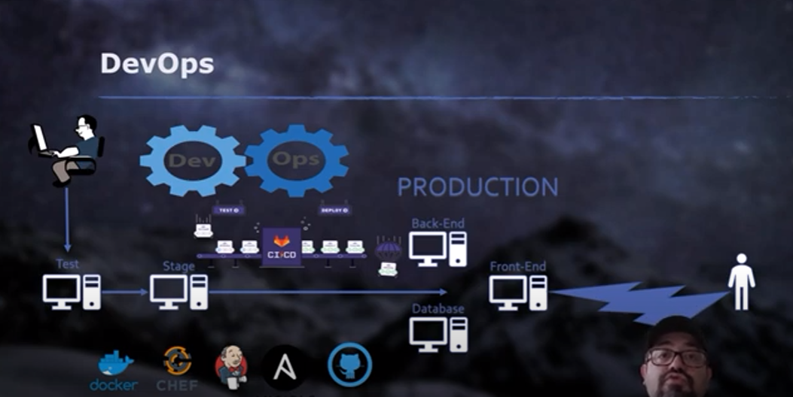
devops nedir?
(CI) Continious Integration (Sürekli Entegrasyon) ve (CD) Continious Delivery
( Sürekli teslimat) süreci ortaya çıktı.
27
Notes:
Önceden altı aya varan süren yazılım süreci artık günler içinde çözülüyor, veya yeni versiyonlar çok kısa sürelerde yayınlanabiliyor.
Önceden senede 2 sürüm çıkartılırken , şimdi günlük yeni sürümler çıkartılabiliyor.
Eskiden yazılım ekibi ve sistem yönetim ekibi olduğundan iki ekip birbirinin alanına çok giremediğinden süreci bazen balatalayabiliyorlardı. YAni aynı dili konuşamıyorlardı. ve Ortak hedefte buluşamıyorlardı.
DEVOPS felsefesi böyle doğdu. Devops mühendisliği doğdu.
Bir DevOps mühendisi, yazılım geliştirme ve BT operasyonları arasındaki boşluğu kapatarak sürekli entegrasyon (CI), sürekli teslimat (CD), otomasyon ve izleme süreçlerini yönetir.
Temel görevleri arasında:
Yazılım geliştirme, test ve dağıtım süreçlerinin otomasyonu,
Altyapının yönetilmesi ve yapılandırılması,
Yazılım ve sistem performansının izlenmesi,
Sorunların hızlıca tespit edilip çözülmesi,
Geliştirme ve operasyon ekipleri arasında işbirliği sağlanması.
DevOps mühendisleri ayrıca araçlar (Docker, Jenkins, Kubernetes gibi) kullanarak süreçleri optimize eder.

Slide 28
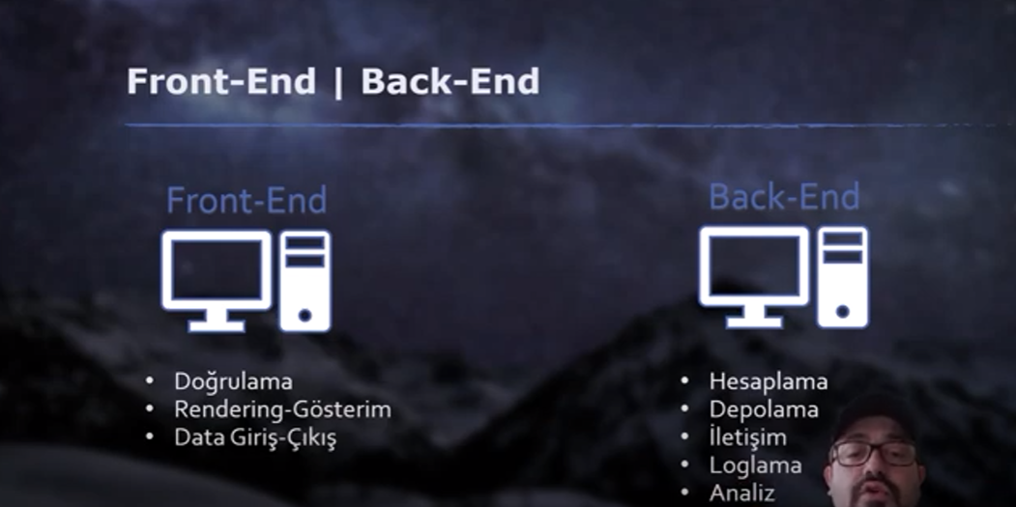
mıcroservices
Her iki uygulama içerisinde onlarca farklı servisler çalıştırıyoruz.
28
Notes:
Ancak zamanla back end üzerinde çalışan servisler artmaya başladı. Bu artan servisler sistemi karmaşık bir hal almasına sebep oldu.
Çünkü bir hata yüzünden tüm program ele alınmalıydı. Facebook örneği verelim. Son kullanıcının çok az kullandığı reklamla ilgili olan bölümünde bir hata olduğunda komple facebook yazılımı ele alınıyor bu da sistemin çözümünü yavaşlatıyordu. Tüm ekip üyelerinin tüm koda hakim olması gerekiyordu. Her değişiklik ana serviste olduğu için sistemin çözümü için herkes sürece dahil oluyordu. Yani kısacası herşeyin ek bir servis üzerinde olması bize hantal monolith bir yapı ortaya çıkarıyordu.
Microservicess uygulaması ile birbirinden ayrı bağımsız servislerdeki hatalar sadece ilgili serviste düzeltilerek süreç hızlandırıldı ve kolay müdahale edilebilir hale getirildi. Facebook örneği vermek gerekirse resim video servisleri ayrı, beğeni servisleri ayrı, reklam servisleri ayrı ayrı çalıştırılmaya başlandı.
Ancak bu seferde Microservisler sistemi daha karmaşık hale getirince container kavramı doğdu.

Slide 29
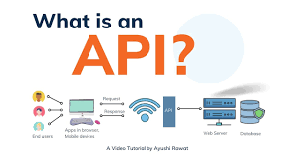
API
Application Programming Interface
Microservisler arasındaki iletişim API ile sağlanır.
29
Notes:
Bu bölümde API yani "Application Programming Interface" konusuna bir göz atıyoruz.
Biz bir internet sitesine girmek istediğimizde klavyeden adresi yazıyor ve ilgili adrese gidebiliyoruz. Biz insanız ama insan faktörü olmadan örneğin muhasebe programından son 10 günlük harcamaları alıp başka bir programa aktarıp bu iki programın birbiriisyle doğru veri alışverişi yapabilmesini sağlayan arayüzdür.
API Bir uygulamaya, bir servise, bir programa veya bir yazılım gibi companente başka bir companenti görüştürebilmek, aynı dilden anlamalarını sağlamak için geliştirilmiş bir yazılımdır.

Slide 30
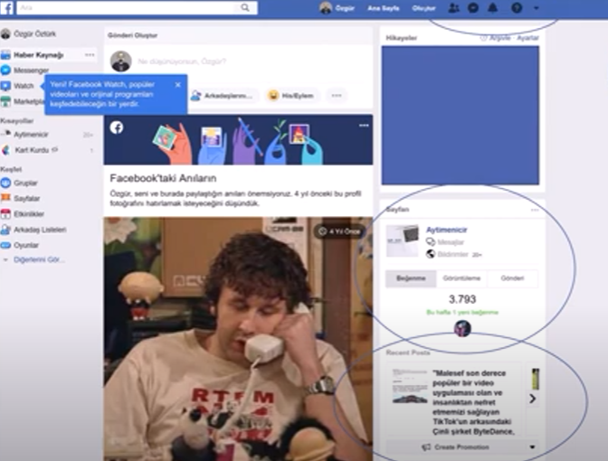
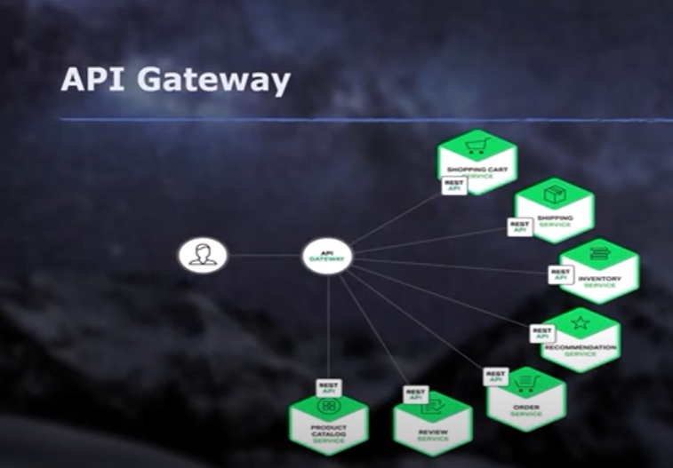
(Application Programming Interface)
API
Facebook da bir sürü çalışan microservisler API ile iletişimi sağlanıyor
30
Notes:
Api Gateway aracılığyla biz tüm servislerle iletişim kurabildik. API Gateway yönlendirme yaparak süreci bizim için kolaylaştırıyor.

Slide 31
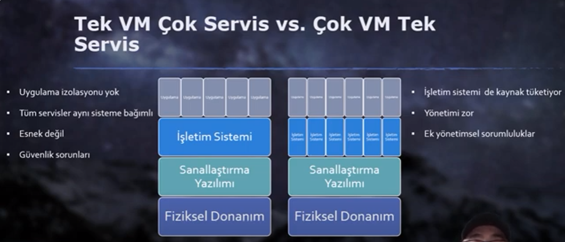
contaıner
Microservisler ile ilgili problemlerden sonra Container Mimarisi Ortaya Çıktı
31
Notes:
API konusundan sonra Container konusuna hızlıca bir giriş yapalım.
İlk başta Sunucu istemci mimarisinden anlatmaya başladığımız bu kısımdan sonra sanallaştırma sürecini anlattık. Sonra bulut sistemini anlattık. Bu süreçte microservislerle pekçok sorunu çözdüğümüzü ama yeni sıkıntıların doğduğunu gördük. Artık microservislerde yeterli gelmeyince container kavramını ortaya çıktı.

Slide 32
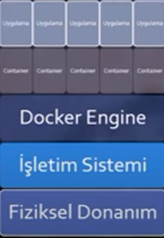

contaıner
Docker firması sayesinde özellikle bulut bilişim ve DevOps süreçlerinin hızlanmasında büyük rol oynamış ve yazılım dünyasında geniş bir kullanıcı kitlesi edinmiştir.
32
Notes:
Docker, uygulamaların çalıştığı ortamı kapsülleyen ve izole eden bir yazılım platformudur. Temel amacı, yazılımın tüm bağımlılıklarıyla birlikte "konteyner" adı verilen bir paket içinde çalıştırılmasını sağlamaktır. Bu konteynerler sayesinde uygulamalar, hangi ortamda çalışırsa çalışsın aynı şekilde davranır. Docker, geliştiricilere uygulama geliştirme ve dağıtım süreçlerinde esneklik sağlar ve sistem kaynaklarını daha verimli kullanır.

Slide 33
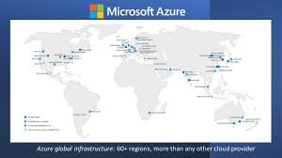
azure global altyapı
Microsoft’un dünya çapında sunduğu bulut hizmetlerini destekleyen, son derece ölçeklenebilir ve güvenli bir veri merkezi ağıdır.
Bu altyapı, Azure'un sunduğu hizmetlerin yüksek performansla, düşük gecikmeyle ve güvenilir bir şekilde dünya genelinde kullanıcılara sunulmasını sağlar.
Microsoft Azure Global Altyapısı, veri merkezlerinin stratejik olarak dünya çapında dağıtılması ve birbirine bağlanması sayesinde bulut çözümlerinin esnek, güvenilir ve performanslı olmasını mümkün kılar.
65' den fazla region vardır
https://datacenters.microsoft.com/
33
Notes:
Azure Global Altyapısının Temel Bileşenleri:
Azure Bölgeleri (Azure Regions):
Azure bölgesi, Microsoft’un veri merkezlerini coğrafi olarak bir araya getirdiği ve bulut hizmetlerini sunduğu bir alanı ifade eder. Her Azure bölgesi, belirli bir coğrafi konumda bulunan bir veya daha fazla veri merkezi içerir. Örneğin, "West Europe" (Batı Avrupa) bölgesi, Avrupa’da bulunan veri merkezlerini kapsar.
Azure, dünya genelinde 60'tan fazla bölge sunar ve bu sayı giderek artmaktadır. Bölgeler, hizmetlerin yerel kullanıcılara yakın sunulmasını sağlayarak düşük gecikme ve yüksek performans sunar.

Slide 34
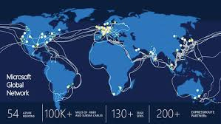
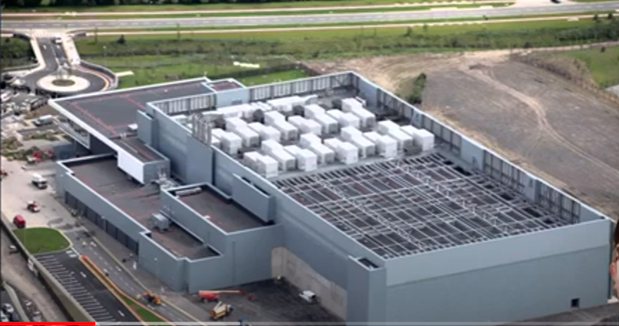
azure global altyapı
280.000 km ağ altyaısına sahiptir
Örnek bir veri merkezi
Küresel Ağ (Global Network) , Coğrafi Bölge (Geography) , Bölgeler (Region), Erişilebilirlilik Alanları (Availability Zones), Bölgesel Çiftler (Region Pairs)
34
Notes:
Microsoft Azure, dünya çapında bir özel fiber optik ağı kullanarak, Azure veri merkezlerini yüksek hızlı ve güvenilir bir şekilde birbirine bağlar. Bu ağ, dünyanın dört bir yanındaki kullanıcıların Azure hizmetlerine düşük gecikmeyle ve yüksek bant genişliğiyle erişebilmesini sağlar.
Bu küresel ağ, Microsoft’un dünya çapındaki veri merkezleri arasında veri replikasyonu, felaket kurtarma ve hizmet performansını optimize etmeye yardımcı olur.
Azure Global Altyapısının Temel Bileşenleri:
Azure Bölgeleri (Azure Regions):
Her coğrafyanın içerisinde regionlar bulunur. Örneğin Avrupa regionundaysam microsoft bu verilerin başka bir coğrafyada olmayacağınız bize garanti edebilir. Örneğin, "West Europe" (Batı Avrupa) bölgesi, Avrupa coğrafyasında bulunan regionın içerisindeki veri merkezlerini kapsar.
Azure, dünya genelinde 65'den fazla bölge sunar ve bu sayı giderek artmaktadır. Bölgeler, hizmetlerin yerel kullanıcılara yakın sunulmasını sağlayarak düşük gecikme ve yüksek performans sunar.
Erişilebilirlik Alanları (Availability Zones):
Erişilebilirlik Alanları, her bölgede yer alan fiziksel olarak ayrı ve bağımsız veri merkezleridir. Bu veri merkezleri, elektrik, ağ bağlantıları ve soğutma sistemleri gibi kaynakları bağımsız olarak yönetir. Böylece bir veri merkezinde meydana gelebilecek olası bir kesinti, diğer alanlardaki hizmetleri etkilemez. Bu, yüksek kullanılabilirlik (high availability) ve kesintisiz çalışma sürelerini sağlar.
Azure, erişilebilirlik alanlarını kullanarak hizmetlerin dayanıklılığını artırır ve felaket kurtarma stratejilerini kolaylaştırır.
Bölgesel Çiftler (Region Pairs):
Bölgesel çiftler, her Azure bölgesinin başka bir coğrafi olarak uzak bölgeyle eşleştirilmesidir. Bu, felaket kurtarma ve veri yedekleme stratejilerini güçlendirir. Eğer bir bölgede doğal bir afet veya teknik bir kesinti olursa, eşleştirilen bölge hizmetlerin devamlılığını sağlayabilir.
Örneğin, "East US" ve "West US" bölgeleri birbirleriyle eşleştirilmiştir, böylece bir bölgede kesinti olduğunda diğer bölge üzerinden yedekleme ve kurtarma işlemleri yapılabilir.
Küresel Ağ (Global Network):
https://datacenters.microsoft.com/

Slide 35



azure global altyapı özel regıonlar
US Gowernmant a Özel Region
21Via.Net firması ve Çin Devleti iznine tabi diğer firmaların kullanımı
Germany Central ve Germany East Regionları Almanya’ya özeldir.
Yukarıdaki 3 region dışındaki tüm regionlar herkesin kullanımına açıktır
35

Slide 36
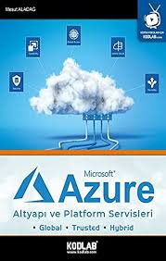
Azure Global Altyapısının Avantajları
Düşük Gecikme: Kullanıcıların ve işletmelerin ihtiyaçlarına daha yakın veri merkezleri sayesinde, hizmetlere erişim hızı artırılır.
Yüksek Erişilebilirlik: Erişilebilirlik alanları ve bölgesel çiftler sayesinde hizmetlerin kesintisiz çalışması sağlanır.
Küresel Kapsama: Dünya genelindeki geniş veri merkezi ağı, Azure’u dünya çapında kullanılabilir hale getirir.
Veri Egemenliği: Azure, veri egemenliği gereksinimlerini karşılamak için belirli coğrafi konumlarda veri merkezleri sunar. Bu, kullanıcıların verilerini belirli ülkelerde tutabilmesine olanak tanır.
Felaket Kurtarma: Bölgesel çiftler ve yedekleme stratejileri sayesinde felaket durumunda veri kaybı önlenir
36

Slide 37
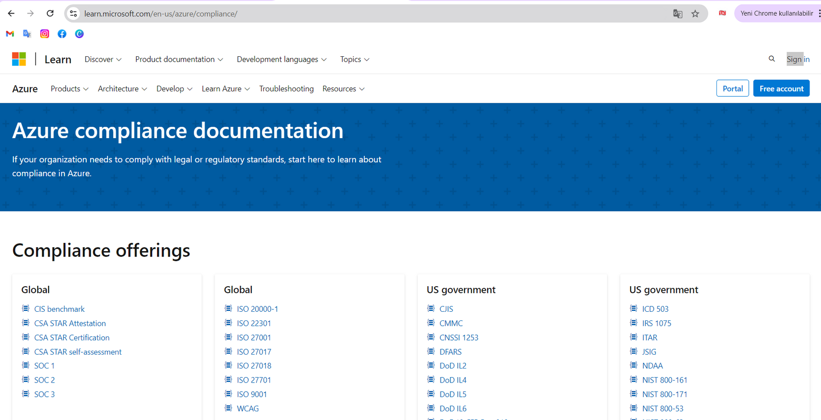
azure compliance
https://learn.microsoft.com/en-us/azure/compliance/
Microsoft’un Azure platformu üzerinde sunduğu hizmetlerin çeşitli endüstri standartlarına, yasal düzenlemelere ve uluslararası mevzuatlara uygun olmasını sağlamayı hedefleyen bir sistemdir.
37
Notes:
https://learn.microsoft.com/en-us/azure/compliance/
Azure Compliance kurumsal büyük firmalar için oldukça önemli bir konudur.

Slide 38
azure compliance
ISO 27001, 27018: Bilgi güvenliği yönetim sistemleri ve bulut veri gizliliği standardı.
SOC 1, SOC 2, SOC 3: Finansal raporlama ve veri işleme kontrolleri için güvenlik, gizlilik ve güvenilirlik gereksinimlerini belirler.
GDPR (General Data Protection Regulation): Avrupa Birliği'nin genel veri koruma düzenlemesine uygunluk sağlar.
FedRAMP (Federal Risk and Authorization Management Program): ABD federal kurumlarına hizmet veren bulut sistemlerinin güvenlik gereksinimlerini karşılar.
38

Slide 39


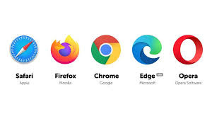
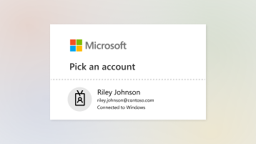
ön gereksinimler
Bilgisayar
Tarayıcı
Microsoft Hesabı
Kredi Kartı
39
Notes:
https://learn.microsoft.com/en-us/azure/compliance/

Slide 40
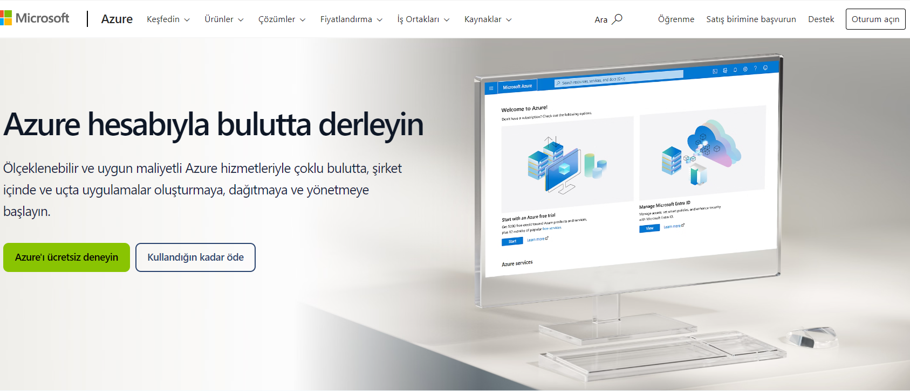
free hesap açılması
https://azure.microsoft.com/free/
40
Notes:
Azure Hesabı olması lazım free hesap açacağız. Free hesap 30 gün geçerlidir. Başladığımız gün geri sayım başlıyor. Bir Kredi kartına ihtiyacımız var. Bu kredi kartıyla free üyelik oluşturucaz. Hesabımızdan 1 Dolar para çekecek ve sonra hesabımıza yatırıcak. Telefon numarasını giriyoruz ve doğrulama kodu geliyor.
Hesap oluşturma
Ücretsiz Azure Hesabı Oluşturma:
https://azure.microsoft.com/free/
Gerekli bilgileri girip üyelik oluşturuyoruz.
https://portal.azure.com/ portal adresinden giriyor ve logon oluyoruz.

Slide 41

gıthub dökümanlara erişme
GİT HUB public Klasörümü Kopyala
https://github.com/Serdar-egitim/serdar-egitim.git
Download Et ve Kur
https://git-scm.com/
Powershell Aç
c dizinine geç
Powershell
c dizini içinde
git clone https://github.com/Serdar-egitim/serdar-egitim.git
c dizini içinde
git pull https://github.com/Serdar-egitim/serdar-egitim.git
41
Notes:
Github dan eğitimle ilgili olan kısayol ve url adreslerini almanız için:
https://git-scm.com/
adresinden github kur
https://github.com/Serdar-egitim/serdar-egitim.git
adresini kopyala
powershell aç
c dizinine git
git clone https://github.com/Serdar-egitim/serdar-egitim.git
Yeni dosya eklendiğinde yine c dizinne girerek git pull https://github.com/Serdar-egitim/serdar-egitim.git

Slide 42

visual studıo code kurulumu
Download Et ve Kur
https://code.visualstudio.com/
Extension Kurma
Azure ve 8 temel servisini kur
Logon Ol
Azure Account ile logon oluyoruz
42
Notes:
Visual Studio Code (VS Code), Microsoft tarafından geliştirilen ücretsiz ve açık kaynaklı bir kod editörüdür. Farklı programlama dillerini destekler (Python, JavaScript, C++, vb.) ve geliştiriciler için güçlü özellikler sunar. Bu özellikler arasında sözdizimi vurgulama, hata ayıklama (debugging), Git entegrasyonu ve çok sayıda eklenti desteği bulunur. VS Code, hafif yapısı ve genişletilebilirliği sayesinde kullanıcıların düzenleme deneyimlerini kişiselleştirmesine olanak tanır. Windows, macOS ve Linux gibi farklı platformlarda kullanılabilir.
Viusal Studio Code Kurulumu
Visual Studio Code (VS Code) Azure extension ını kurma
https://code.visualstudio.com/ linkine tıkla ( Tüm işletim sistemleri için linki var)
Extensions bölümüne tıkla
Azure yaz
8 adet servisi ile hepsini kuruyor
Sonra Azure eklentisine tıklıyoruz ve logon oluyoruz.

Slide 43
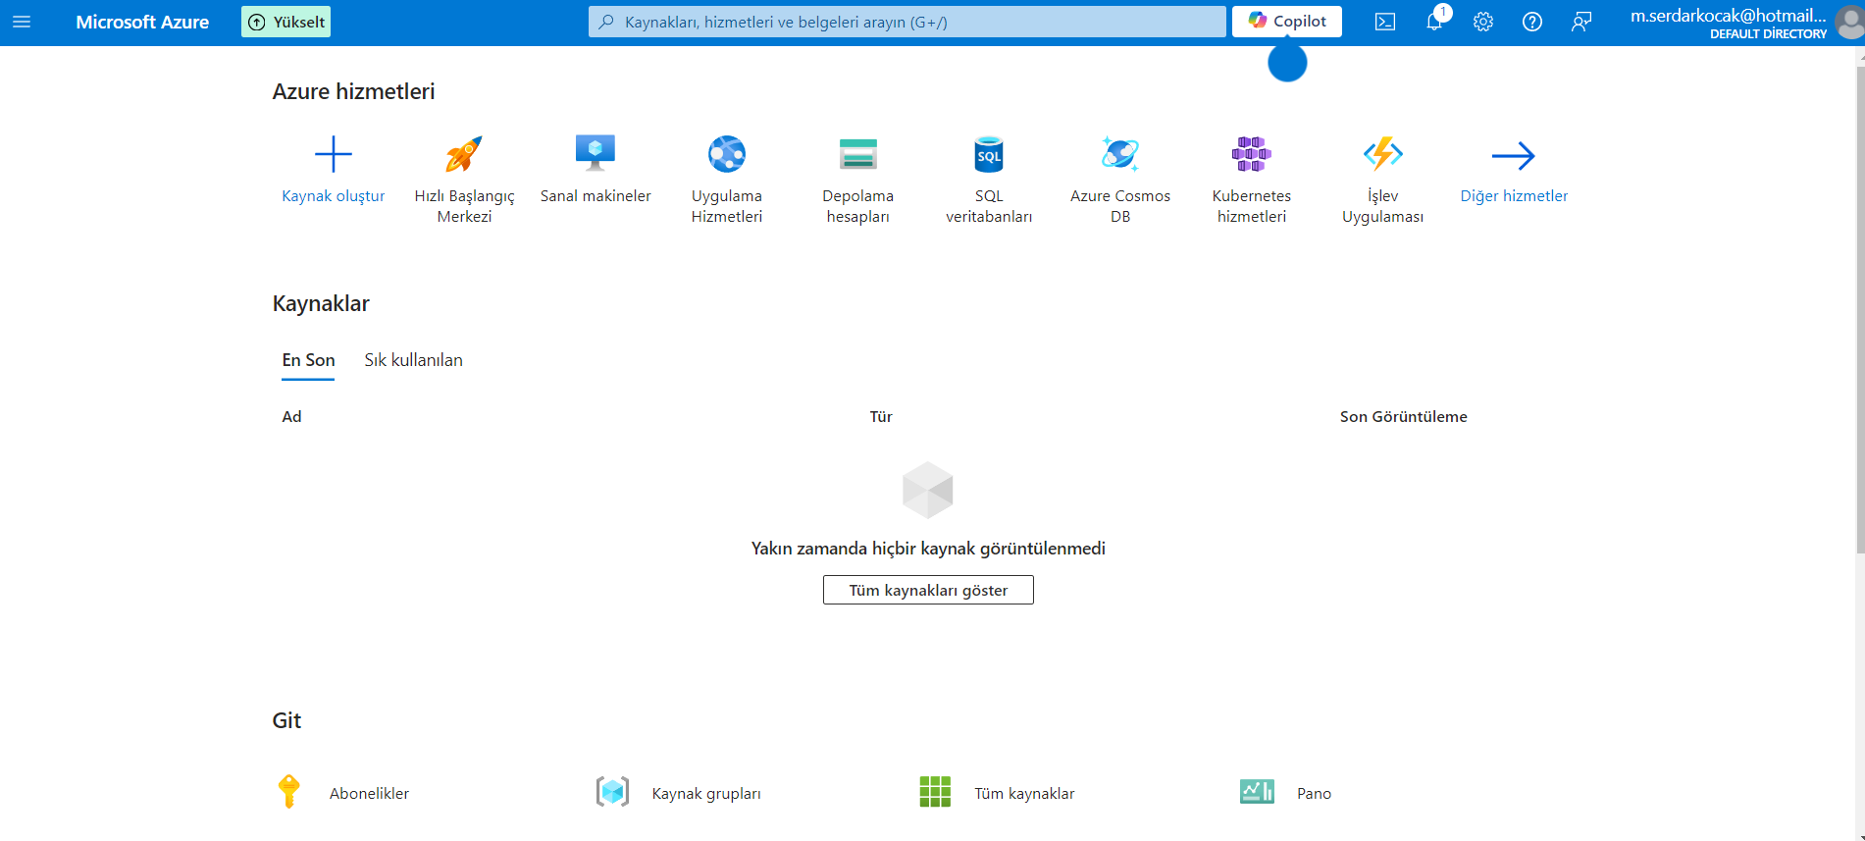
azure portalını tanıyalım
https://azure.microsoft.com/
43
Notes:
Daha öncede bahsetiğimiz gibi AZure Microsfun bulut altyapı sistemidir.
Bu yappı bize Azure üzerinde kaynaklar yaratabilme ve bunları kullanabilme imkanı tanıyor.
Örneğin microsoft.compute ile sanal bir makina kaynağı oluşturabiliriz. Yada microsoft.storage ile bir disk alanı oluşturabiliriz.
İlk başlarda ihtiyacımız olan bu servisleri bize microsft yerine providerlar vermekteydi. Bu durum hem microsoftun gelişimi açısından hemde müşterilerin kullanımda karşılaştığı sorunlar bakımdan sorun teşkil ediyordu. Bunun üzerine 2014 yılında microsoft Azure Resorce MAnager (ARM) kavramını geliştirdi. Sonraki slaytta şimdi ARM a göz atalım.

Slide 44
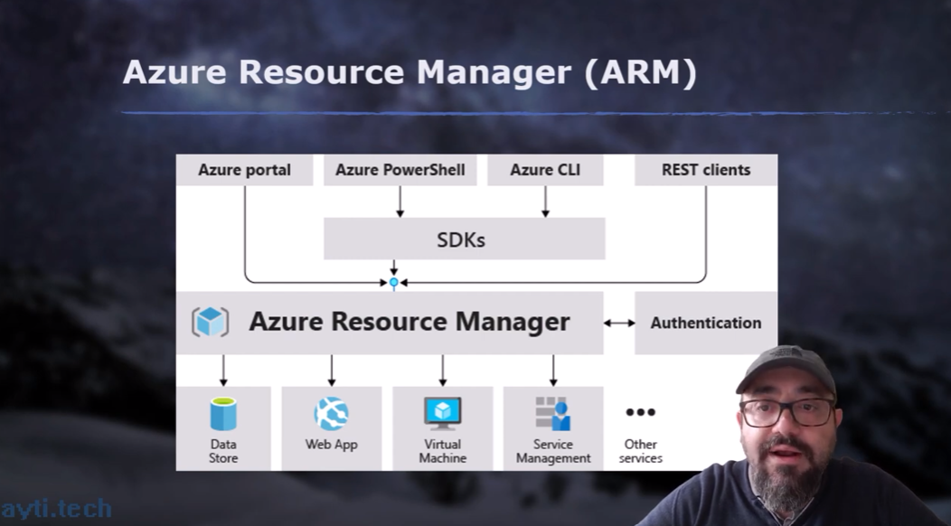
arm
44
Notes:
2014 yılında microsoft Azure Resorce MAnager (ARM) kavramını geliştirdi.
Artık herhangi bir kaynak oluşturma işlemini microstun kendi bünyesinde barındırdığı ARM üzerinden yapıyoruz.
Örneğin bir sanal makina kurucaz. Biz bu isteğimizi ARM a gönderiyoruz. ARM bizim isteğimize bakıp Kimlik doğrulama ve yetilere bakıp ilgili servislerin kurulumu için bir onay makamı gibi çalışıyor.

Slide 45
azure portal giriş
https://portal.azure.com/
45
Notes:
Daha önce oluşturduğumuz hesabımızla giricez. 30 günlük ve 200 dolarlık free accountımızı açmıştık zaten.
Sol üst köşedeki ok işaretiyle hesabımızı free den üst pakete çıkarabiliriz.
Saü üstteki menü tanıtalım.
Kendi hesabımız var ve onun altında switch directory var.
Tüm menüye göz atoyoruz.
Şimdi sonraki slaytta resource group bölümüne geçiyoruz.

Slide 46
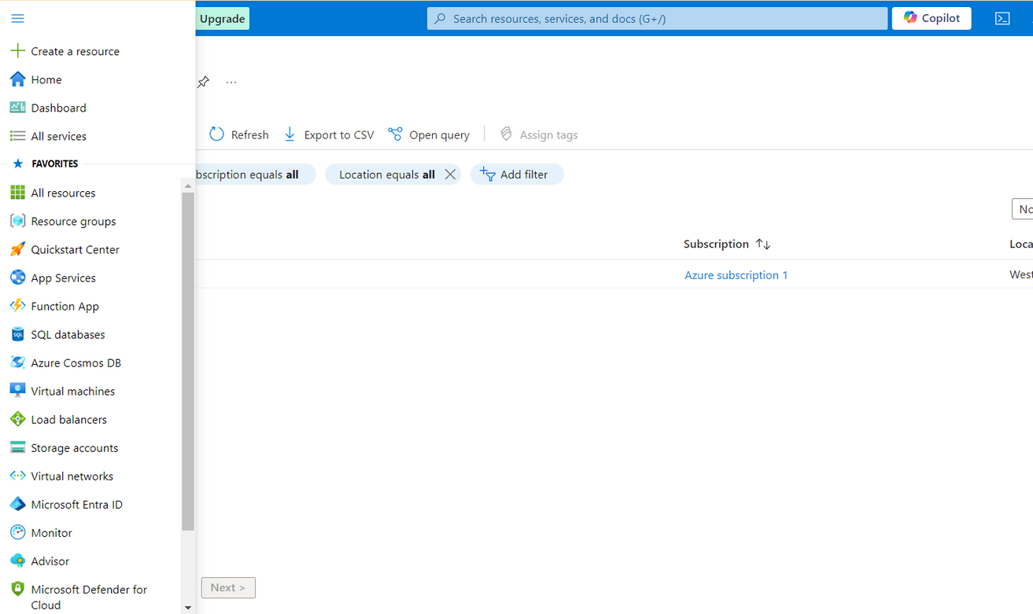

Resource group oluşturma (rg)
46
Notes:
REsource Grpoupa girip bir resource grup oluşturalım. Resource grup u bir klasör gibi düşünelim. İleride oluşturacağımız kaynakları bu klasörün içine koyacağız.
Sonraki slaytta Vu RG içerisinden bir VM oluşturalım.

Slide 47
vırtual machıne oluşturma (vm)
47
Notes:
VM Machine oluşturalım.
Bu arada biz iki çeşit kaynak oluşturabiliyoruz. Birincisi Microsoft tarafından bize sunulan native kaynaklar, diğeride providerlar tarafından sağlanan third part kaynaklar. Bunları microsoft marketplaceden alabiliyoruz. Örnek pala alto firewall u gibi düşünebiliriz.
Yukarıdana arama bölümüne kübernets yazdığımızda aşağıda marketplacedeki kaynaklarıda görebiliriz.
Virtual Machine e gel ve Create WM diyoruz.
İsim olarak: serdarkocaktest yaz
Önceden oluşturduğumuz REsource Group u seçiyoruz.
REgion WestEurope
İmage: Windows Server 2019 Datacenter - Gen2 seç
x64 seç ama Arm64 hakkında kısa bilgi ver
username: m.serdarkocak
PArola: NmtdHtad2205.....
3389 rdp portu aç
Size kısmından ücretsiz olanı seçelim.
Rewiev and Create
HAta verirse monitoring tabından boot diagnostig i disable et ve tekrar dene.
Sağ üst köşeden alarm butonuna basarak deploymentın durumunu gösterir. Şimdi adım adım VM tüm gereksinimlerini kuruyor. ALarm butonundan başarılı kurulduğunu görebilirsin.
Resource grupa girdiğimizde içerisinde oluşturduğumuz VM i göreceğiz. Ve onun altında diğer servisleri göreceğiz. VM le işimiz bittiğinde VM ve onunla birliktr kurulan tüm servisleri silelim.
Bir sonraki bölümde Azure CLI ya bakacağız.
https://docs.microsoft.com/en-us/cli/azure

Slide 48
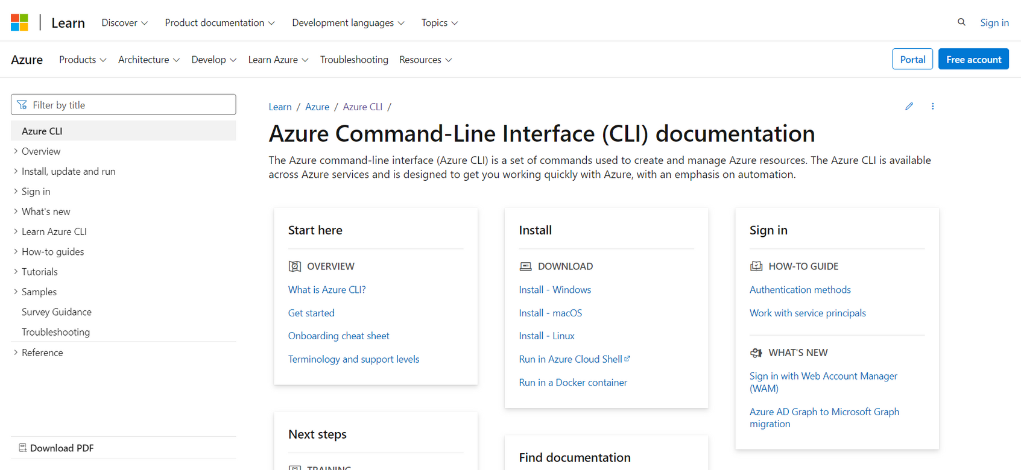
azure clı
https://docs.microsoft.com/en-us/cli/azure
48
Notes:
Azure CLI ya bakacağız.
https://docs.microsoft.com/en-us/cli/azure
Azure yi portal üzerinden değilde komut satırı üzerindende yapabiliriz. Bu yönetmerlden birisi Azure CLI.

